Slide 1

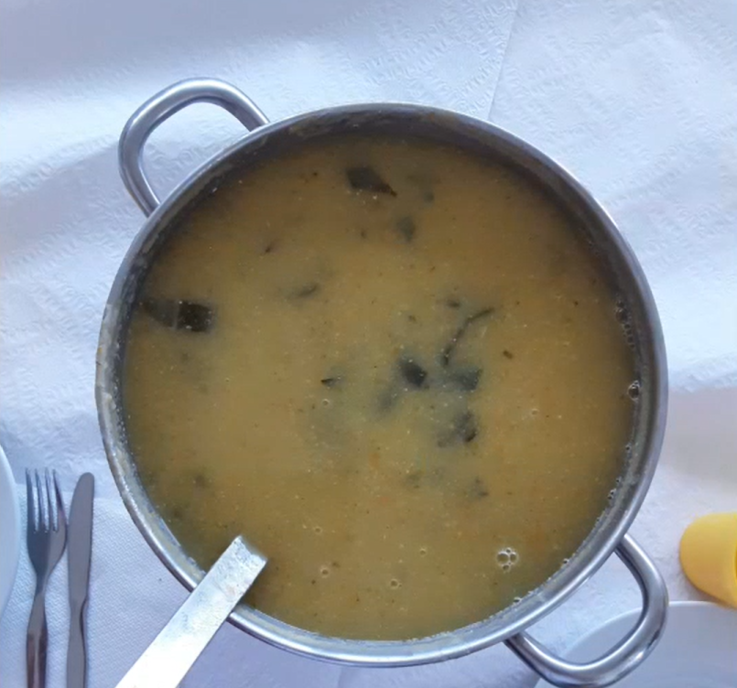
Desafio ASS 2025/2026
“Receitas Sustentáveis, têm Tradição”
TÍTULO DA RECEITA:A Sopa da Avó
INGREDIENTES:
Couve
Alface
- Cenoura
Courgete
Pepino
Cebola
Batata Nova
Azeite
Favas
Feijão branco
https://alimentacaosaudavelesustentavel.abaae.pt/receitas-sustentaveis/

Slide 2
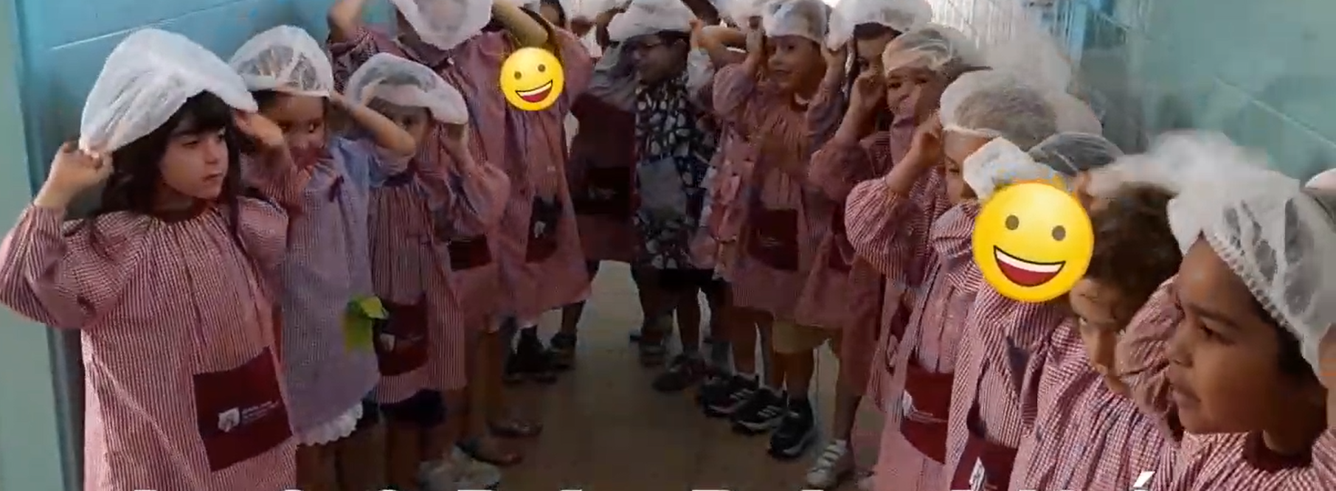
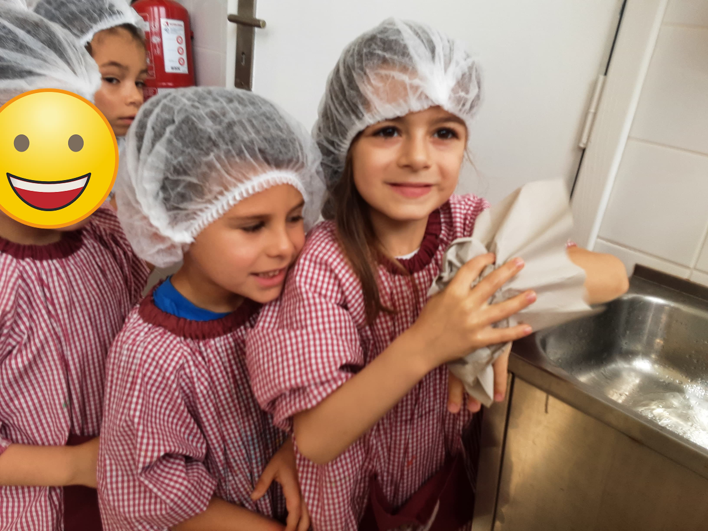
Desafio ASS 2025/2026
“Receitas Sustentáveis, têm Tradição”
PROCEDIMENTOS:
1º) Primeiro colocamos as toucas
2º) Lavamos as mãos
https://alimentacaosaudavelesustentavel.abaae.pt/receitas-sustentaveis/

Slide 3
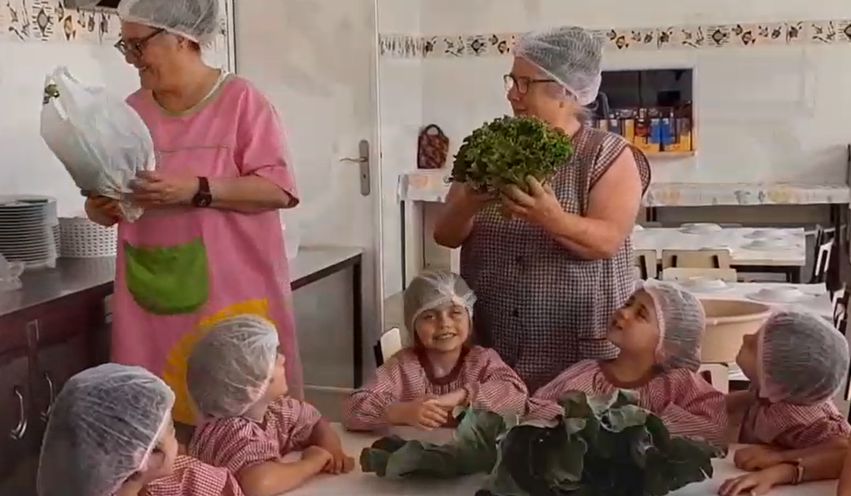
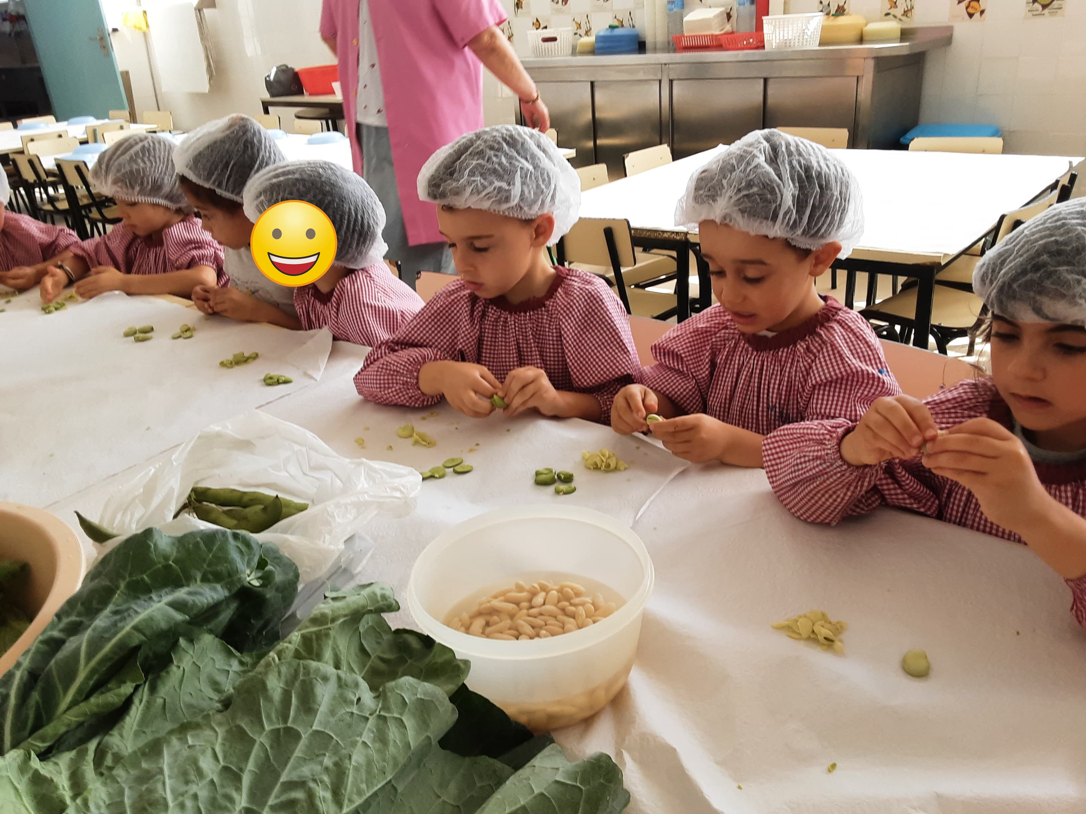
Desafio ASS 2025/2026
“Receitas Sustentáveis, têm Tradição”
PROCEDIMENTOS:
3º) A Avó apresentou os ingredientes da sua horta, e posteriormente iniciámos a preparação.
4º) Descascamos as favas, enquanto a Avó preparava os restantes ingredientes.
https://alimentacaosaudavelesustentavel.abaae.pt/receitas-sustentaveis/

Slide 4
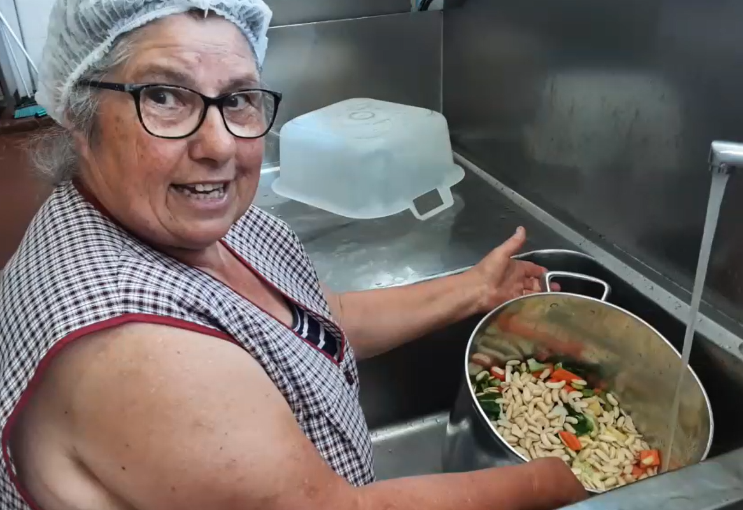
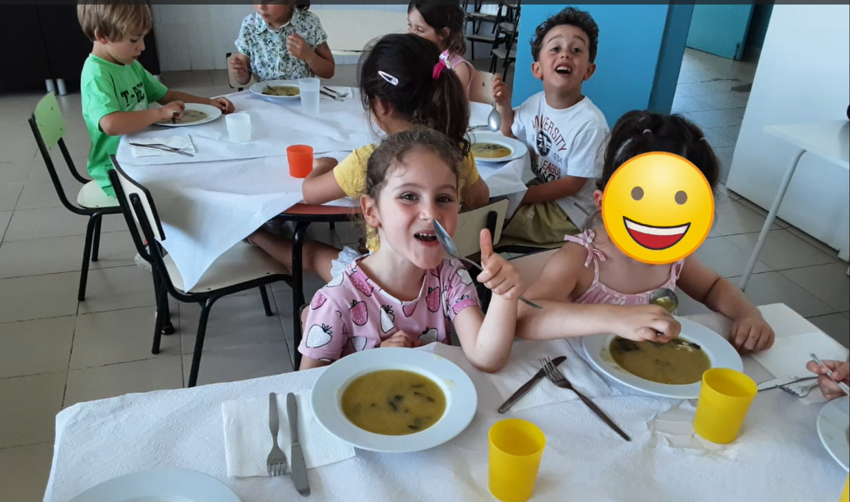
Desafio ASS 2025/2026
“Receitas Sustentáveis, têm Tradição”
PROCEDIMENTOS:
5º) A Avó colocou os ingredientes na panela, acrescentou água e colocou ao lume.
6º) E, por fim comemos a sopinha que estava deliciosa!
https://alimentacaosaudavelesustentavel.abaae.pt/receitas-sustentaveis/

